Slide 1
授权过程
获取软件
软件安装部署
获取用户ID
线下获取
软件授权
使用用户ID进行软件授权
试用软件
提供用户信息和购买功能
Notes:
软件授权过程：单机软件和授权中心配合；集群软件需要授权客户端，授权中心以及节点代理共同完成授权
授权中心对外提供授权服务，授权客户端需联网

Slide 2
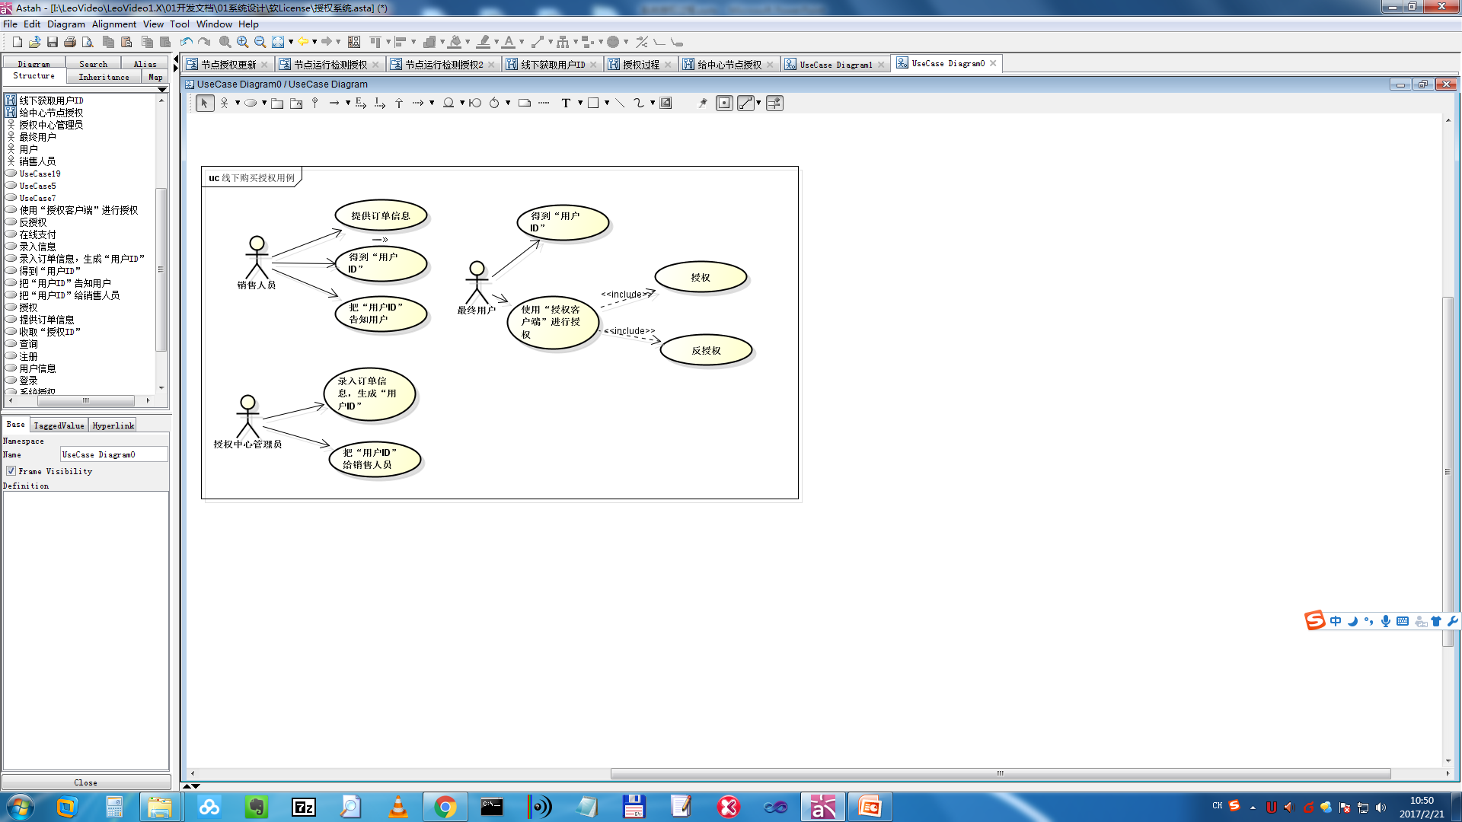
线下个角色职能

Slide 3
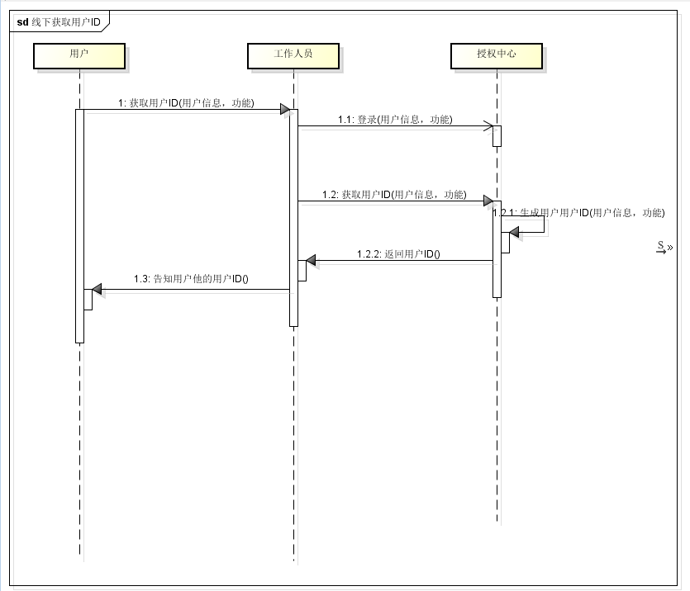
线下获取用户ID
Notes:
用户先获取授权ID（）

Slide 4
授权形式
中心节点授权
模仿网络加密狗做法，由各工作节点主动申请授权
优点：适合集群，虚拟化，弹性
缺点：相对复杂，单点故障
工作节点授权
分别给各个节点做功能授权
优点：相对简单，节点之间互不影响
缺点：不能支持弹性，虚拟化
Notes:
工作节点授权：单机软件

Slide 5
集群中心节点授权
模块：
授权中心（Authorization Center）
集群授权服务（Authorization Service）
节点授权客户端（ Authorization Client）
授权工具（ Authorization Tool）
Engine
Commander
Web
Notes:
授权中心：
公网服务
用户信息和购买功能录入
生成用户ID（唯一标示一个用户）
记录授权信息
集群授权服务：
LV管理节点上的服务
负责给功能节点提供功能授权
授权工具
与“授权中心”和“集群授权服务”交互

Slide 6
讨论
Engine和授权客户端能否合并
安全问题

Slide 7
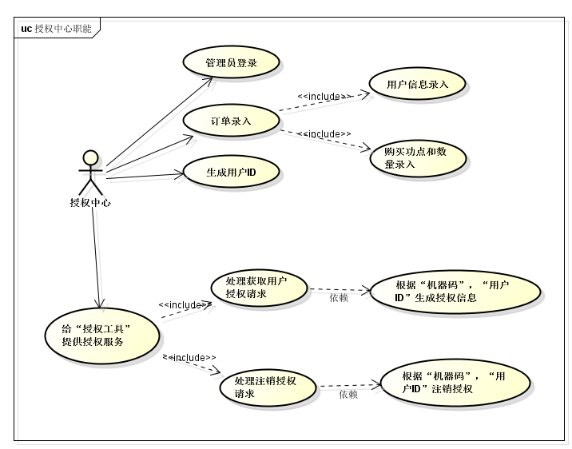
各模块职能（授权中心）

Slide 8
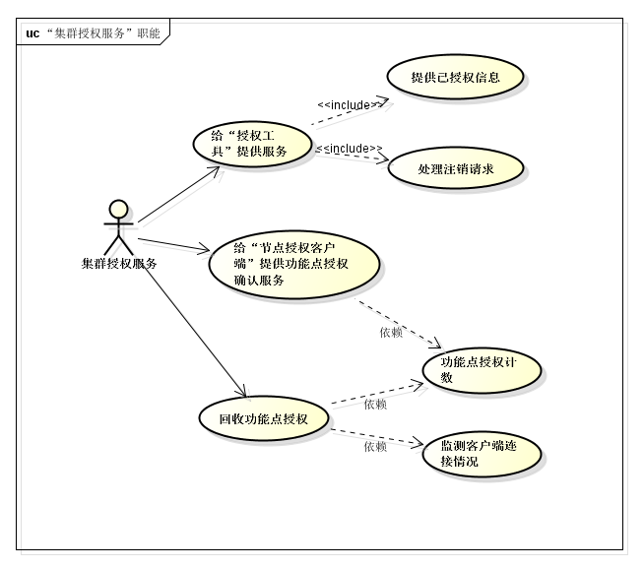
各模块职能（集群授权服务）

Slide 9
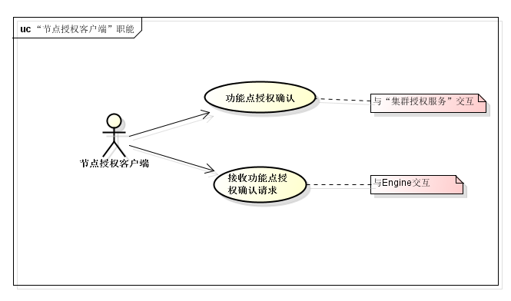
各模块职能（节点授权客户端）

Slide 10
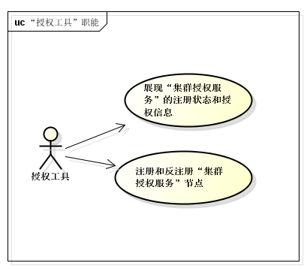
各模块职能（授权工具）

Slide 11
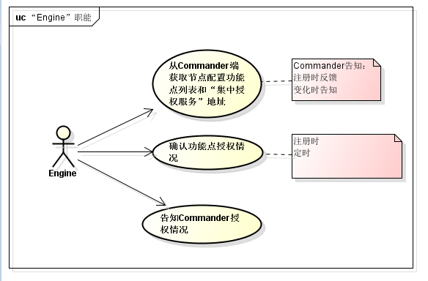
各模块职能（Engine）

Slide 12
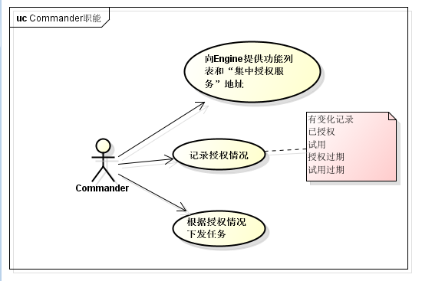
各模块职能（Commander）

Slide 13
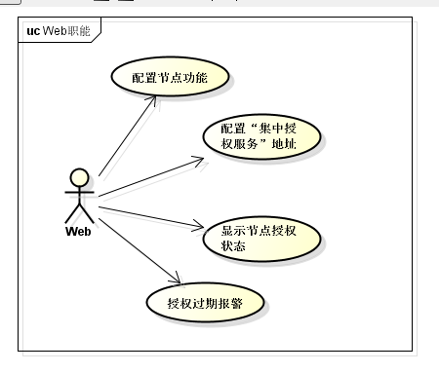
各模块职能（Web）

Slide 14
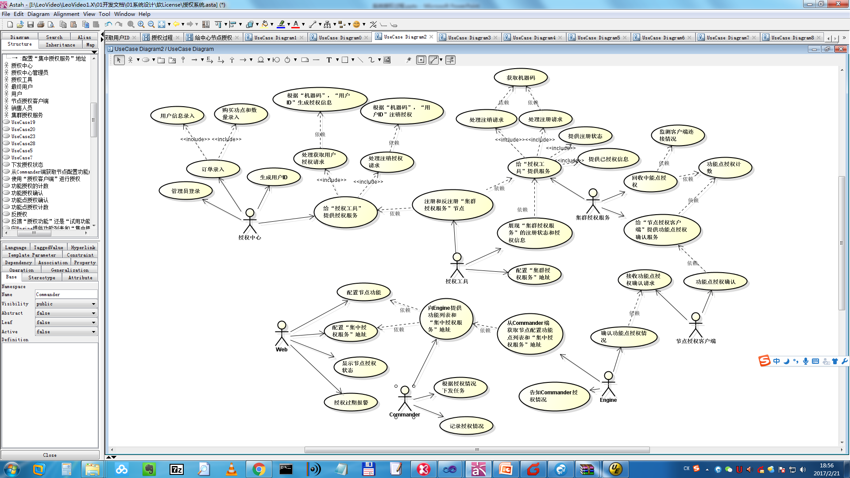
各模块职能之间的关系

Slide 15
集群系统授权过程
“集群授权服务”节点注册
“授权工具”使用流程
注册流程交互流程
授权工具信息展现的交互流程
功能节点领取功能点授权

Slide 16
“授权工具”使用流程

Slide 17
概念
授权中心
授权ID
授权客户端
节点授权代理
Notes:
授权中心：提供授权服务；内部保存用户信息和授权信息
授权ID：唯一标示一个用户和给予的授权
授权客户端：在集群软件中，授权过程是“授权客户端”，“节点授权代理”和“授权中心”配合完成整个授权过程
节点授权代理：与授权客户端交互并接收客户端的授权
通讯：授权客户端与授权中心以及与节点授权代理之间的通讯采用https

Slide 18
购买授权形式
套餐
单功能购买
Notes:
套餐（一组特定的功能）
不能混合，混合复杂度高

Slide 19
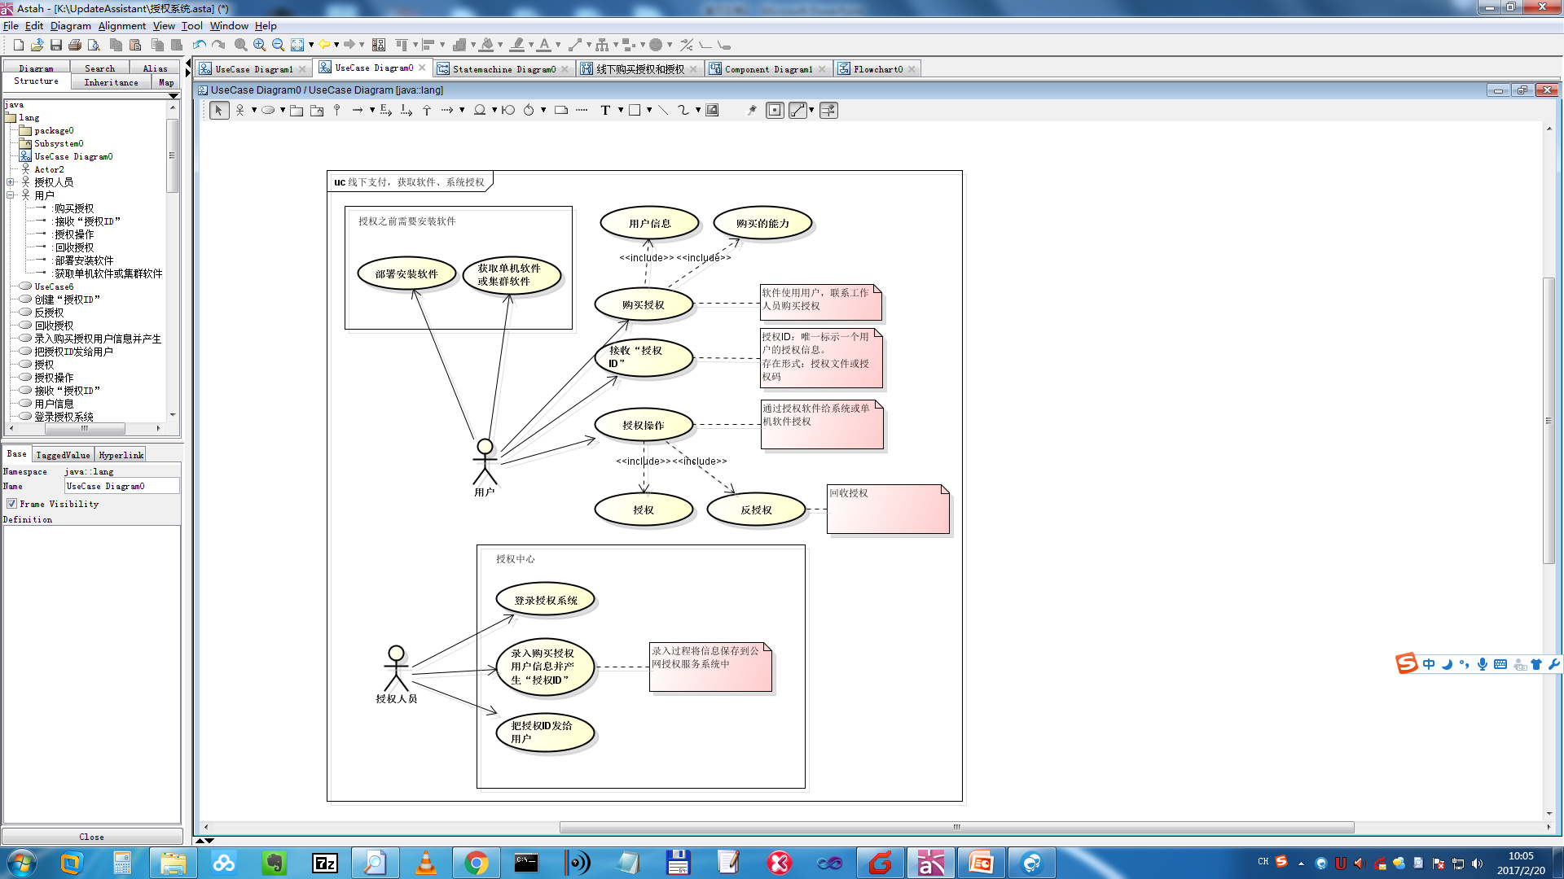
线下购买授权

Slide 20
授权过程
集群软件授权过程
单机软件授权过程

Slide 21
集群软件授权
授权客户端
授权中心
节点授权代理
Notes:
涉及到的模块
节点代理可以扩展ServerAgent功能
三者之间以https通讯
节点授权代理把授权信息记录到指定位置共节点软件使用

Slide 22
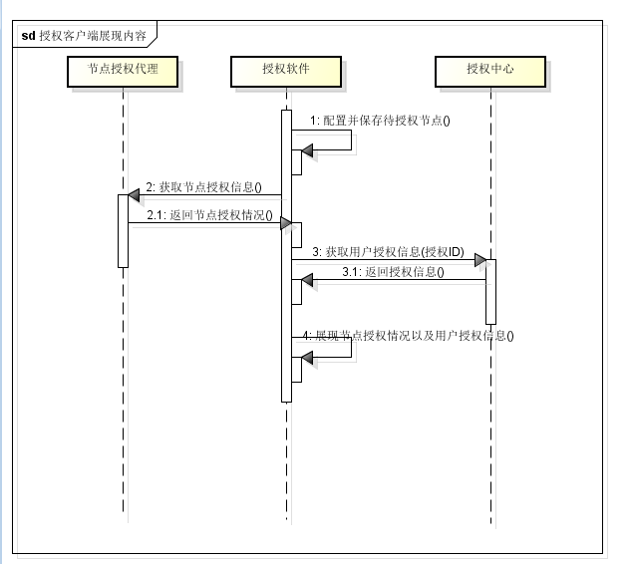
授权客户端展现内容
Notes:
第3步中的授权信息：
1.授权模式
2.授权功能
3.授权节点数
展现内容包括：
1.节点授权：是否已经授权，授权那些功能
2.用户授权：用户所剩授权待分配的授权

Slide 23
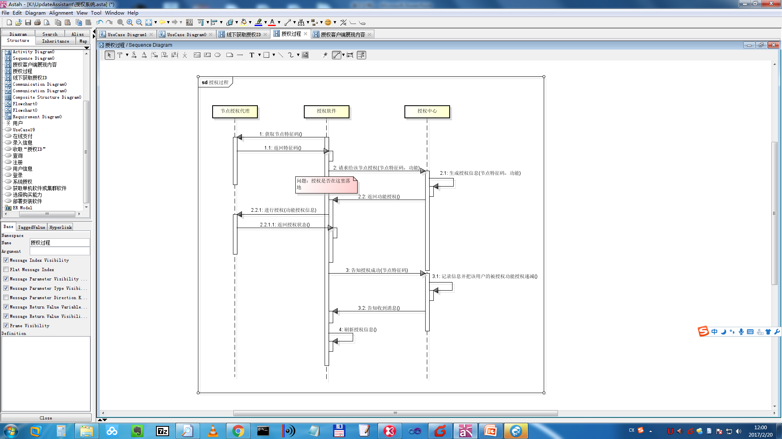
授权过程
Notes:
客户端不需要暂存每个节点的授权情况，每次启动配置后获取即可
2.2.1：内容为该节点被授权的功能，是不可逆的密文
节点带里收到授权信息后，记录授权信息到指定位置，形成License文件

Slide 24
节点授权检查
Engine读取授权文件
Engine注册或授权发生变化时告知Commander
Notes:
Engine告知Commander自己支持的功能列表
Commander记录节点功能列表到数据库和内存
和现有节点能力配置是否冲突？？

Slide 25
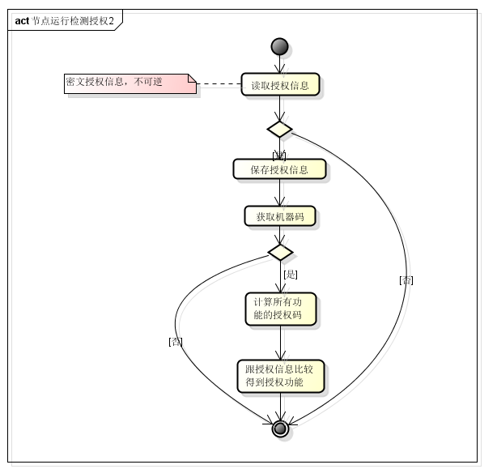
Engine获取授权功能
Notes:
授权读取模块：Engine
注册：Engine注册过程告知Commander自己的能力

Slide 26
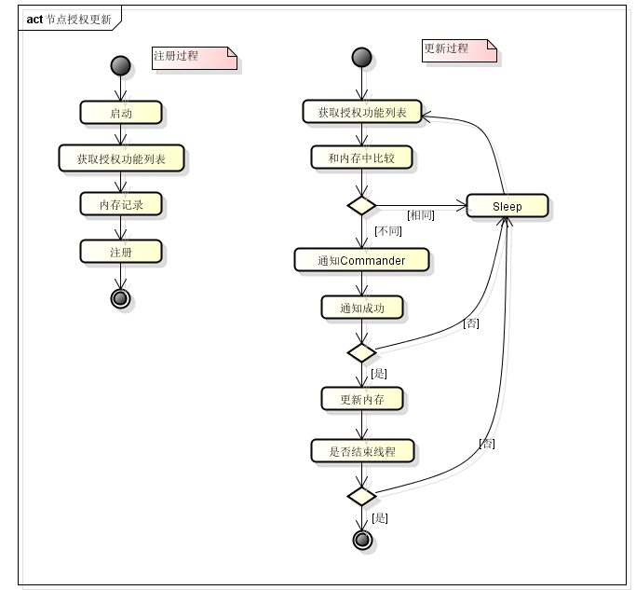
授权更新过程

Slide 27
落地文件安全保证
加密的授权信息
JAR包反编译
Notes:
加密的授权信息是不可逆的

Slide 28
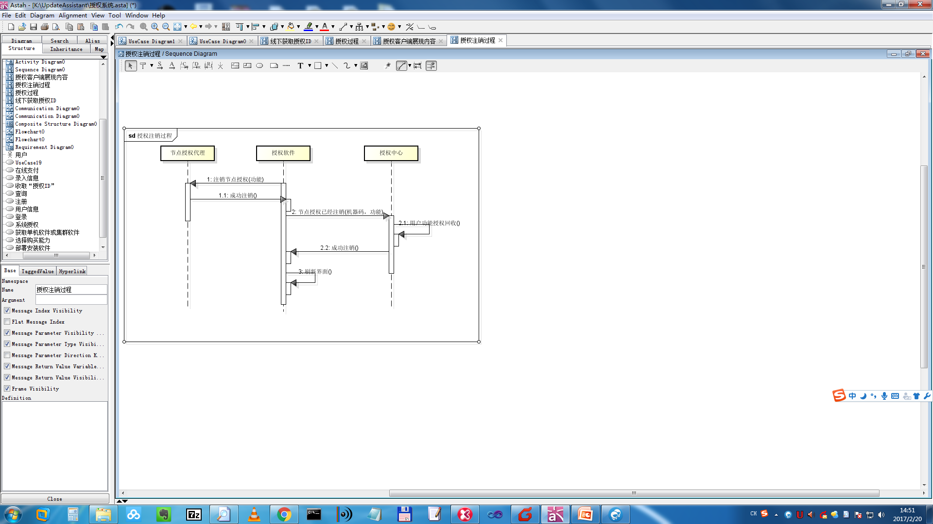
授权注销过程
Notes:
1.在系统运行期间，注销授权后不会立即生效，要等到Engine授权检测才会剩下
2.重启Engine会立即出发授权检测

Slide 29
讨论
独立节点授权代理
中心授权节点
Notes:
通用
考虑冗余

Slide 30
单机软件授权
单机软件
授权中心
在单机软件中输入授权ID即可授权
Notes:
涉及到的模块

Slide 31
单机软件授权注销
单机软件直接和授权中心交互
人功能提供机器码，人工注销

